Slide 1
De l’H à l’H
ydrogène
omme

Slide 2
Aujourd’hui nous connaissons :
De nombreux éléments chimiques…

Slide 3
Et aussi :
O₂
H₂O
CO₂
C₂H₆O
C₆H₁₂O₆
C₉H₁₁NO₂
(etc.)
De nombreuses molécules…

Slide 4

Pourtant, il y a quelques milliards d’années,
dans les étoiles :
$${}_{1}^{1}H$$
(et puis c’est tout)

Slide 5
Alors comment en est-on arrivé là ?
(Lecture d’extraits de «Poussières d’étoiles » d’Hubert Reeves)

Slide 6
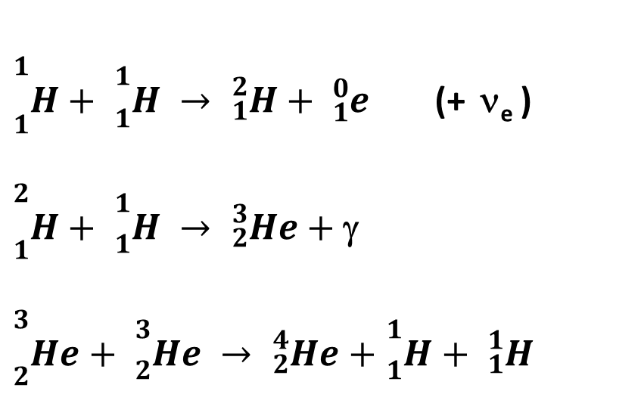
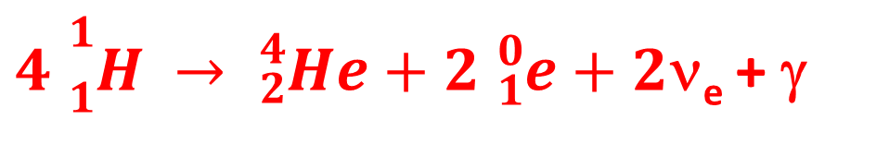
Fusion
nucléaire dans les étoiles
Mise en équation par Hans Bethe en 1939 :
${}_{1}^{1}{H+ {}_{1}^{1}{H → {}_{1}^{2}H+ {}_{1}^{0}e}}$ (+ ν_{e} )
${}_{1}^{2}{H+ {}_{1}^{1}{H → {}_{2}^{3}{He}+ }}$γ
${}_{2}^{3}{He+ {}_{2}^{3}{He → {}_{2}^{4}{He}+ }}{}_{1}^{1}{H+ {}_{1}^{1}{H }}$
positron
neutrino
Rayonnement électromagnétique
$4 {}_{1}^{1}{H → {}_{2}^{4}{He}+2}$ ${}_{1}^{0}{e+ }2$ν_{e} + γ
Bilan :

Slide 7
Chaque seconde sur le soleil, 660 millions de tonnes d’H sont transmutées par fusion en He.
4,2 millions de tonnes de matière disparaissent et sont transformés en rayonnement électromagnétique, ce qui libère une énergie de 3,8.10²⁸ J, l’équivalent de l’énergie libérée par la combustion de 12 millions de milliards de litres d’essence…
Chaque seconde…
Et cela dure depuis 5 milliards d’années.

Slide 8
(suite de la lecture de « Poussières d’étoiles »)
Fin de vie d’une grosse étoile (Géante) : supernova, formation d’autres éléments, rémanent, agglomération de la matière, formation d’atomes, de molécules, de premières poussières…
… de planètes

Slide 9
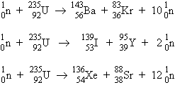
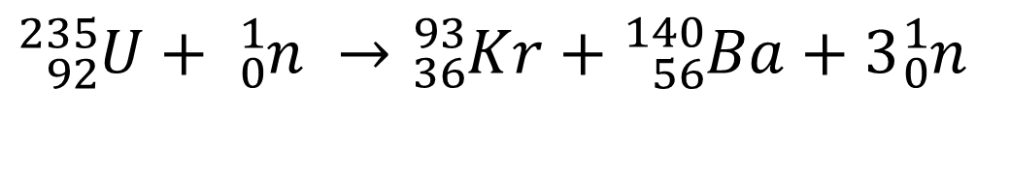
Un autre exemple de transformation nucléaire : la fission (de noyaux lourds, exemple de l’uranium)
${}_{92}^{235}{U+ {}_{0}^{1}{n →{}_{36}^{93}{Kr+{}_{56}^{140}{Ba+3{}_{0}^{1}n}}}}$
Il y a des variantes :
La fission nucléaire semble assez cohérente pour des noyaux très lourds…
(Discussion)

Slide 10
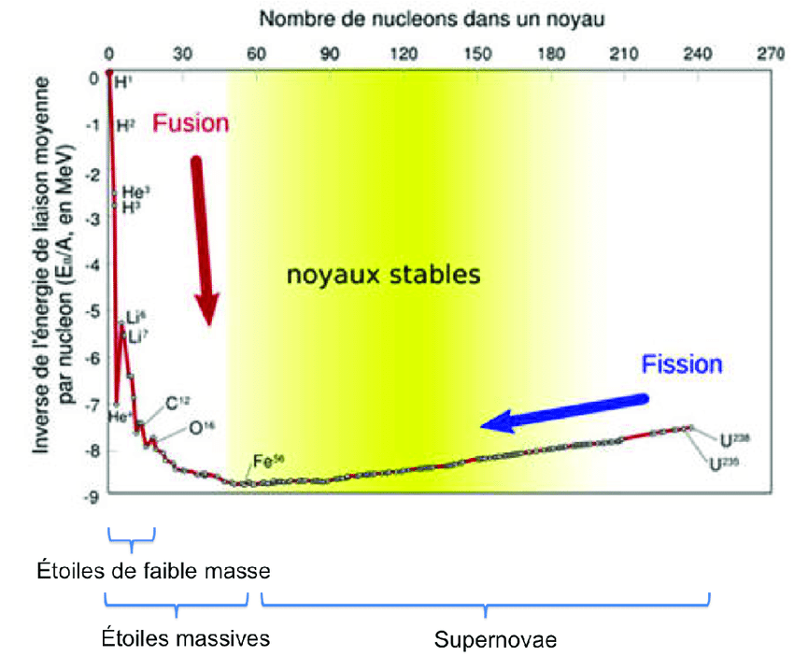
Proposer des équations de fusion permettant d’obtenir du carbone, de l’azote ou de l’oxygène…
Et pour former du bore ou du berylium ???
Be
B
(Discussion)

Slide 11
Comment a-t-on détecté et identifié tous ces éléments chimiques ?
En analysant la lumière reçue des étoiles :
- En la décomposant de manière à obtenir son spectre
- En caractérisant les raies sombres observées au sein de ce spectre
C’est-à-dire en associant l’existence de ces raies à la présence d’éléments chimiques donnés dans l’étoile
(« Messages de la lumière »)
Fraunhofer met au point le premier spectroscope et obtient le premier spectre de la lumière solaire en 1814

Slide 12
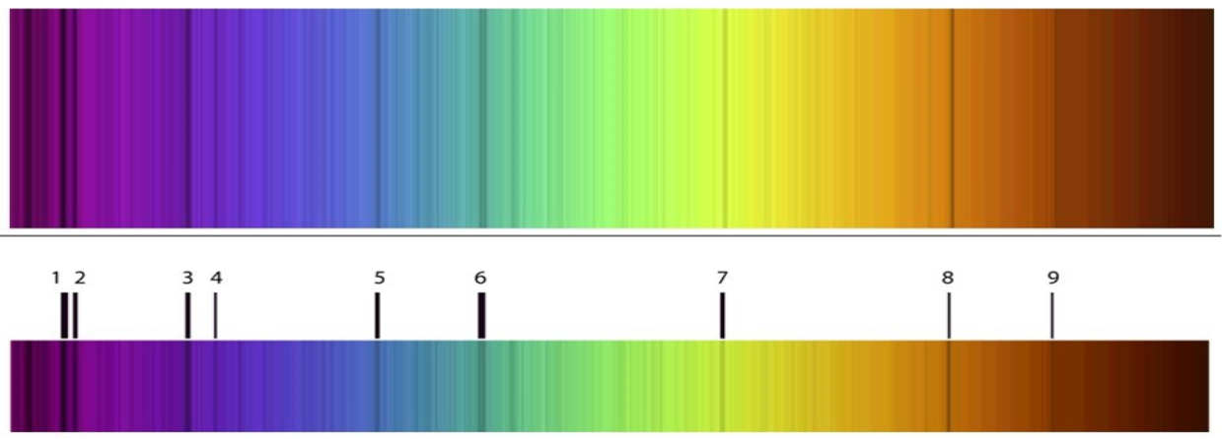

$${}_{1}^{1}H$$
Et c’est bien l’élément hydrogène qui est principalement identifié grâce à ce premier spectre…

Slide 13
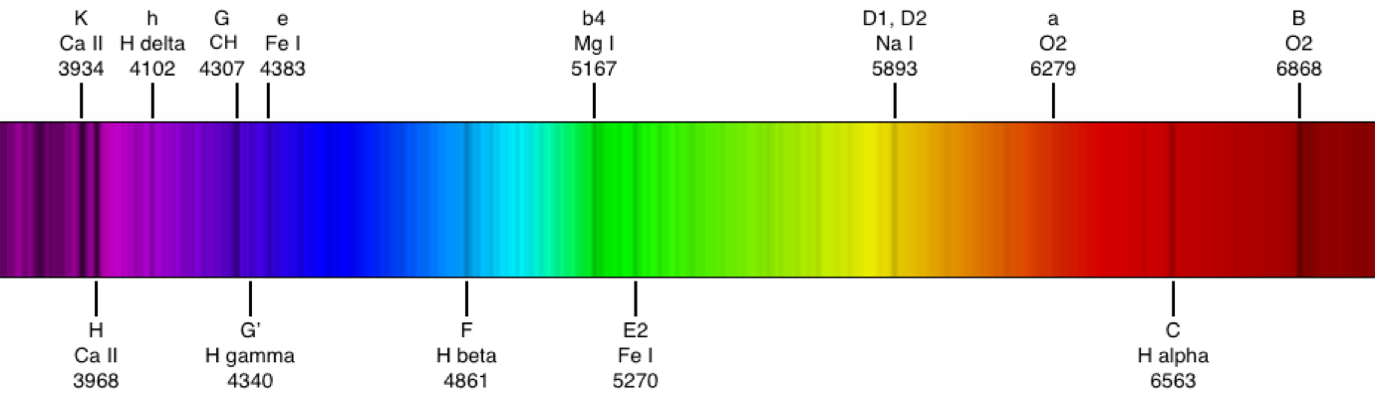
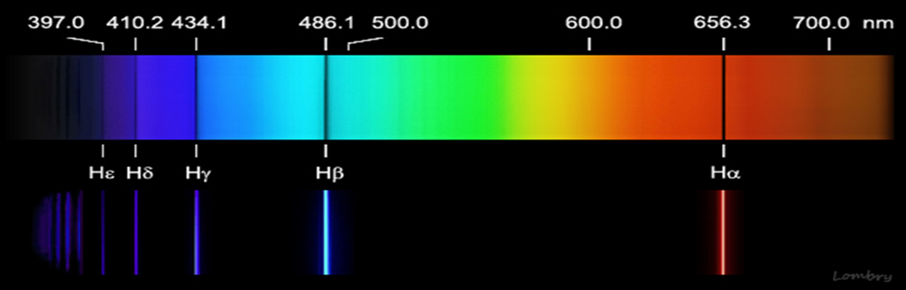
A titre de comparaison, les spectre de H (absorption et émission) :

Slide 14

Le rayonnement électromagnétique, c’est beaucoup plus vaste que la lumière visible !

Slide 15
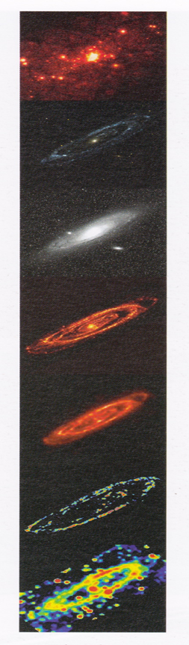
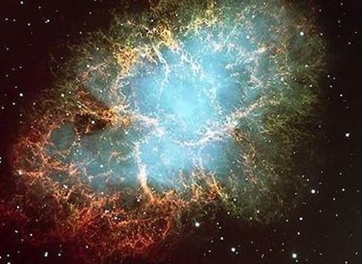
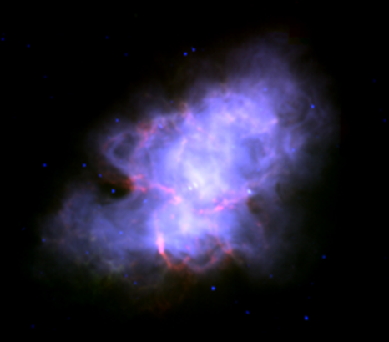
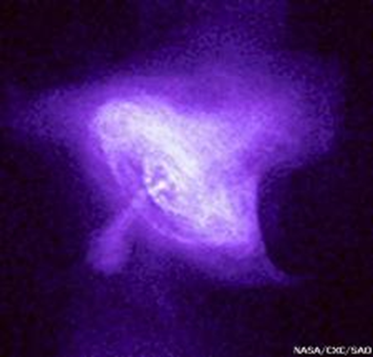
D’autres rayonnements ont donc pu être analysés pour l’obtention de nouvelles informations…
X *
Nébuleuse du crabe (visible, Hubble)
UV*
visible
Nébuleuse du crabe
(X + traitement, Chandra)
IR *
Nébuleuse du crabe
(IR + traitement, Spitzer)
IR lointain *

Slide 16
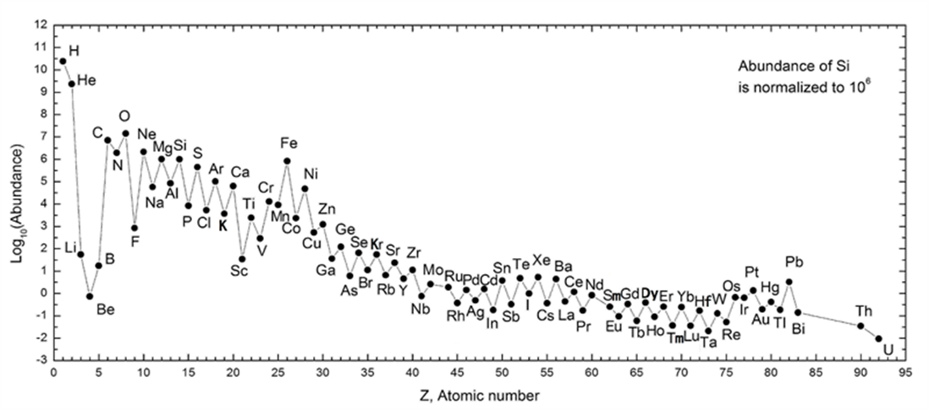
Revenons à nos éléments chimiques dans l’Univers
- Abondances relatives dans l’Univers (de nos jours) :
(discussion)

Slide 17
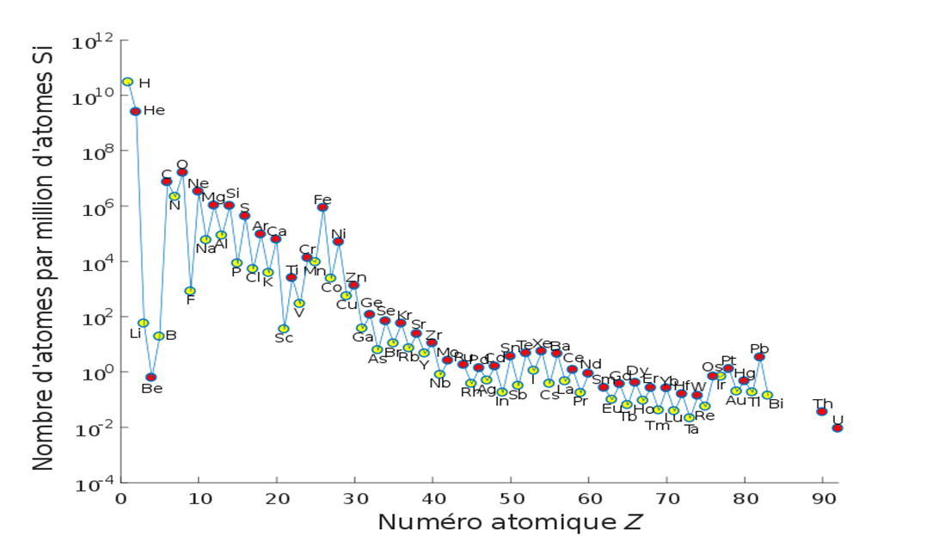
- Abondances relatives terrestres (de nos jours) :

Slide 18

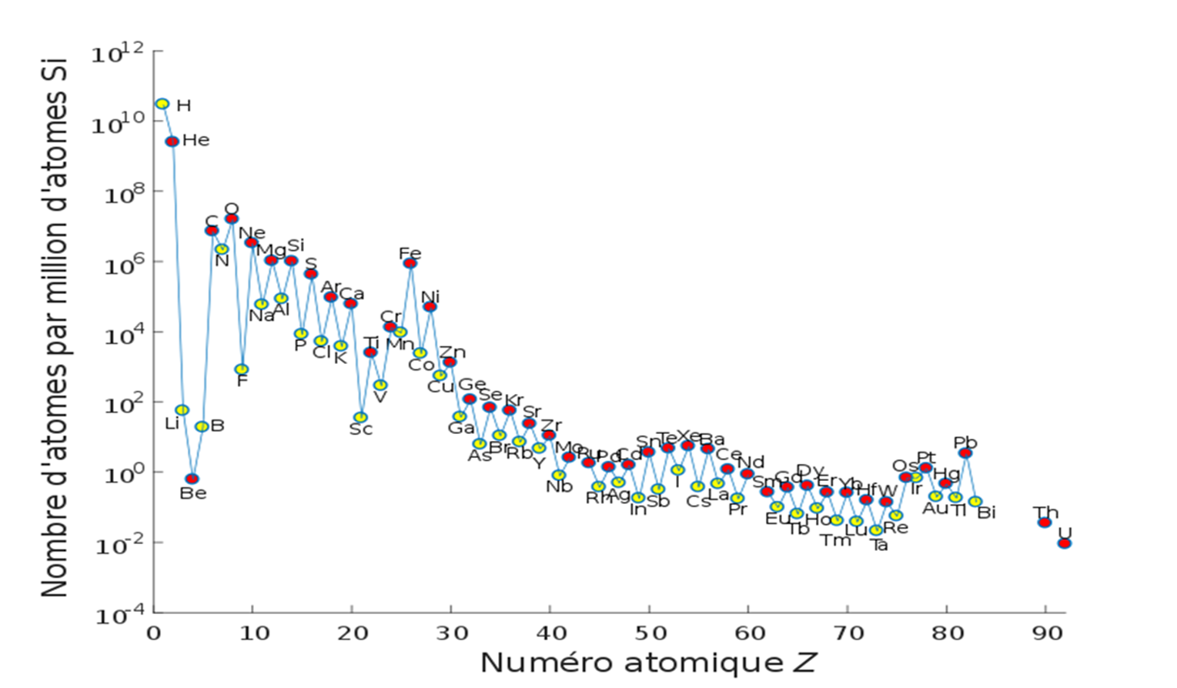

Slide 19

Si l’on y regarde de plus près et que l’on inclut dans la comparaison un milieu vivant bien connu :
Tous ces commentaires sont à retenir…

Slide 20
Conclusion (à savoir) :
- La matière connue de l’Univers est formée principalement d’hydrogène et d’hélium
- La Terre est surtout constituée d’oxygène, d’hydrogène, de fer, de silicium, de magnésium
- Les êtres vivants sont constitués majoritairement de carbone, hydrogène, oxygène et azote.

